Slide 1
Центр компетенции ГККП«Ясли-сад "Нұр бала» города Кокшетау при отделе образования по городу Кокшетау управления образования Акмолинской области»

Slide 2
Тема компетенций: "Повышение педагогической компетентности и творческой активности педагогов ДО через использование технологии критического мышления" Цель: знакомство педагогов с опытом работы по применению технологии развития критического мышления в работе с дошкольниками при обучении и воспитании детей Задачи: -актуализировать знания педагогов об интерактивных методах и приемах подачи материала; -организовать совместную отработку технологии развития критического мышления; -мотивировать педагогов к созданию атмосферы инициативности, творчества; -активизировать самостоятельную работу педагогов, дать возможность заимствовать элементы педагогического опыта для улучшения собственного.

Slide 3
Творческая группа Накенова Дамеш Муратовна Омарова Альфия Зинуровна Михалева Вера Владимировна Шарипова Гульнар Кабыкеновна Красникова Людмила Николаевна Сейтова Улпан Ануарбековна

Slide 4
№ | ФИО | Должность | стаж работы | телефон | место работы
1 | Жолдасбекова Акниет Маратовна | воспитатель | 6 мес | 87771522744 | Нұрай
2 | Тюлеева Жанар Бауыржановна | воспитатель | 1 г | 87711301825 | Нұрай
3 | Алибекова Гүлнар Дауылбаевна | воспитатель | 3 г | 87023708115 | Нұрай
4 | Жұмабекова Əйгерім Айдосқызы | воспитатель | 6 мес | 87081795067 | Қарлығаш
5 | Бельгумбаева Айгерим Утульбаевна | воспитатель | 7 мес | 87769095730 | Қарлығаш
6 | Самарцева Кристина Михайловна | воспитатель | 2 г | 87761035522 | Қарлығаш
7 | Жалмуханова Сауле Жиенбаевна | воспитатель | 3 жыл | 87470265448 | Асель
8 | Темиртас Назым Мерекекызы | воспитатель | 2 ж | 87058092401 | Қуаныш
9 | Серикова Айзат Жаксылыковна | воспитатель | 4 ж | 87074353593 | Қуаныш
10 | Серикбаева Айзат Жанатовна | воспитатель | 4 ж | 87024614965 | Қуаныш
11 | Баймуканова Армангуль Нурлановна | воспитатель | 1г 6м | 87057011642 | Гагарина
12 | Кудайбергенова Карлыгаш Аманжоловна | психолог | 8 мес | 87057823657 | Гагарина
13 | Еркінбайқызы Роза | воспитатель | 6 мес | 87083009732 | Гагарина
14 | Светличная Виктория Валерьевна | воспитатель | 1г | 87052987824 | Гагарина
15 | Сабитова Махаббат Газезкызы | воспитатель | 10 мес | 87085242428 | Гагарина
16 | Толек Нуриза Серик | воспитатель | 8 мес | 87473459635 | Гагарина
17 | Абай Айару Қасымбекқызы | воспитатель | 7 мес | 8747 457 01 82 | Еркемай
18 | Төребаева Сагира Боташевна | воспитатель | 10 мес | 8705 426 45 42 | Еркемай
19 | Мұратхан Ақмарал | воспитатель | 8 мес | 8778 24 60 08 | Еркемай
20 | Жұмабек Ақерке | воспитатель | 10 мес | 8707 993 69 83 | Еркемай
21 | Елюбай Несібесі | воспитатель | 6 мес | 8705 226 66 02 | Еркемай
22 | Татенова Ажар Муратбековна | воспитатель |  | 87475578348 | Еркемай
23 | Фертих Анастасья Евгеньевна | воспитатель | 6 мес
24 | Берникова Елена Аркадьевна | воспитатель | 6 мес
25 | Кажтаева Мерей Болатовна | Воспитатель | 1 год

Slide 5
№ | Наименование мероприятия | Форма работы | Цель | Срок | Ответственные | Участники | Краткая информация о проделанной работе (текстовый)
11 | Корректировка документации для обеспечения деятельности ЦК | Работа над документацией | Цель ; подготовка внутренних документов дошкольной организации , регламентирующий порядок организации и планирования деятельности Центра. | До 30 января | Айжарыкова А.Ж. | Коллектив педагогов | Составили план работы , выбрали творческую группу, назначали ответсвенных
22 | Информирование педагогического коллектива ясли сада о деятельности ЦК, знакомство с планом деятельности на год. | Информация | Ознакомить с методическими рекомендациями о работе Центра компетенции на базе ясли сада, создание творческой группы | 28 февраля | Айжарыкова А.Ж. | Коллектив педагогов | информировали коллектив педагогов о работе Центра компетенции на базе ясли сада
3 | «Технология развития критического мышления в ДО» | Круглый стол с участием заведующих, методистов ДО «Куаныш», «Асель», «Еркемай», «Нурай», «Карлыгаш», «Ю.Гагарина» | Ознакомить 6 ДО (точки роста) о предстоящей работе центра, обосновать выбор компетенции | 13марта | Айжарыкова А.Ж. | Заведующие, методисты ДО «Куаныш», «Асель», «Еркемай», «Нурай», «Карлыгаш», «Ю.Гагарина» | онлайн формат

Slide 6
4 | «От интереса ребенка – к образовательному событию» 1. Работа в парах. (тест карандаши) 2. Карусель. 3. Работа в малых группах 4. Аквариум. 5. Мастерская. | Семинар - практикум | Использование в дошкольных организациях интерактивные технологии, необходимы для развития коммуникативных навыков дошколят. | 28 марта | Накенова Д.М. Кабылова А.Ж. Рахимжанова Г.К. Жумадилова С.Т Михалева В.В. Сарсенбаева Д.Т. | 25 | nurbala_bobekjai http://nurbala.aqmoedu.ru | Педагоги ясли сада "Нұр бала" поделились опытом работы по использованию интерактивных технологии Карусель, Аквариум, Работа в малых группах, Технология Мастерская
5 | Конструктор увлекательного занятия «Корзина идей», «Плюс, минус , интересно» | Практикум | цель; научить молодых педагогов как создать ОД, чтобы были интересными, разнообразными, наполненными передовыми педагогическими технологиями. | 18 апреля | Накенова Д.М. Михалева В.В. Омарова А.З. | 25 | http://nurbala.aqmoedu.kz/content/konstruktor-uvlekatelynogo-zanyatiya | В целях реализации плана работы центра компетенции 18 апреля 2024 года педагогами я/с «Нұр бала» проведён городской семинар для молодых педагогов «Конструктор увлекательного занятия: «Корзина идей», «Плюс, минус , интересно» Открыла семинар методист Накенова Д.М. Она провела 1 этап обобщения и систематизации знания педагогов «Услышал-запомнил – перессказал». Основная цель этого этапа: зафиксировать полученное знание на первом семинаре и подготовить педагогов к дальнейшему погружению в тему. Своим опытом работы перед участниками семинара поделились педагоги ясли -сада: Михалева Вера Владимировна. Она ознакомила с технологией критического мышления: «Корзина идей» и показала организованную деятельность «Развитие речи» с применением технологии критического мышления «Корзина идей» и «Карусель». Омарова Альфия Зинуровна провела с участниками семинара мастер - класс «Плюс, минус , интересно» - это обучение –через движение, обучение –через творчество. В завершении работы семинара проведена рефлексия, которая показала высокий интерес к предложенной теме.
9
10 | «Креативная форма взаимодействия родителями» | Вебинар | Как привлечь родителей к жизнедеятельности детей в детском саду? Посмотрим на взаимодействие с родителями с точки зрения мерчандайзинга Какие задачи ГОСО ДО решает данная форма взаимодействия с родителями? Разберем понятие «педагогическая продукция» | 20 ноября | Айжарыкова А.Ж. Красникова Л.Н.
11 | «Творческий воспитатель –одаренный ребенок» | Открытые просмотры | практические мероприятия с использованием критического мышления | 2-7 декабря | Педагоги ДО г.Кокшетау
12 | Конференция по деятельности центров компетенций «Современные технологии в дошкольном образовании» | Городская конференция | Обмен опытом , отчет о проделанной работе ЦК и точки роста | 24 декабря | Айжарыкова А.Ж. Капассова А.И.
13 | О работе цетра компетенций «Точка роста» | Статья в газету «Білімді ел» |  | 25 декабря | Айжарыкова А.Ж.
14 | «SOS-консультации» – консультации по запросам педагогов. | Консультация |  | постоянно в течении года | Методист Накенова Д.М. Рахимжанова А.К.
15 | Наполнение страницы ЦК на официальном сайте | Информация на сайт |  | постоянно в течении года | Накенова Д.М.

Slide 7
6 | Разминка по креативу через решение ТРИЗ задач | Онлайн |  | До 7 мая
7 | «Применение инновационного приема «Кубик Блумa» нa зaнятиях c детьми дошкольного возрacтa» | Мастер класс | Научить педагогов применению инновационного приема «Кубик Блумa» нa зaнятиях c детьми дошкольного возрacтa | 21 мая | Рахимжанова А.К. Оспанова Ж.Е. Красникова Л.Н.
8 | Обратная связь педагогов ДО г.Кокшетау | Видеоотчет | Отчетный видеоролик - это реклама услуг по организации и проведению мероприятий, рассчитанная на перспективу роста. | До 15 июня | Педагоги ДО г.Кокшетау
9 | Технология «Дерево предсказании» | Мастер – класс | развитие образного мышления, расширение творческих и логических горизонтовмышления ребенка, развите навыков находить аргументы, требующие новой информации, переводить визуальную информацию в вербальную знаковую систему | 25 сентября | Рахимжанова А.К. Шарипова Г.К.
10 | «Современные тенденции и подходы к организации ОД» 1 Модуль «Хочу поделиться» 2 модуль «Банк идей», 3 модуль «Современное детство» | Педагогический марафон | провести цикл игровой образовательной деятельности по формированию критического мышления у детей дошкольного возраста | 29 октября | Накенова Д.М. Сейтова У.А. Каиржанова Г.И. Левшевич Е.В.

Slide 8
11 | «Креативная форма взаимодействия с родителями» | Вебинар | Как привлечь родителей к жизнедеятельности детей в детском саду? Посмотрим на взаимодействие с родителями с точки зрения мерчандайзинга Какие задачи ГОСО ДО решает данная форма взаимодействия с родителями? Разберем понятие «педагогическая продукция» | 20 ноября | Айжарыкова А.Ж. Красникова Л.Н.
12 | «Творческий воспитатель –одаренный ребенок» | Открытые просмотры | практические мероприятия с использованием критического мышления | 2-7 декабря | Педагоги ДО г.Кокшетау
13 | Конференция по деятельности центров компетенций «Современные технологии в дошкольном образовании» | Городская конференция | Обмен опытом , отчет о проделанной работе ЦК и точки роста | 24 декабря | Айжарыкова А.Ж. Капассова А.И.
14 | О работе цетра компетенций «Точка роста» | Статья в газету «Білімді ел» |  | 25 декабря | Айжарыкова А.Ж.
15 | «SOS-консультации» – консультации по запросам педагогов. | Консультация |  | постоянно в течении года | Методист Накенова Д.М. Рахимжанова А.К.
16 | Наполнение страницы ЦК на официальном сайте | Информация на сайт |  | постоянно в течении года | Накенова Д.М.

Slide 9
№ | Месяц | Мероприятия | Форма работы | Дата проведения | Ответственные
1 | Январь | Модель гибкого планирования «Хочу все знать» | Исследовательская работа | 24.01.2025 | Накенова Д.М. Каиржанова Г.И.
2 | Февраль | «Применение инновационного приема «Архитектурное бюро» нa ОД «Конструирование» c детьми дошкольного возраста» | Практический семинар | 22.02.2025 | Левшевич Е.В.
3 | Март | «Финансовая грамотность» | Семинар –практикум | 28.03.2025г | ШариповаГ.К. Омарова Л.Н.
4 | Март | «Модели системы гибкого планирования» 1 модель «Проектный четверг» 2 модель три вопроса «Знаю, хочу знать, могу рассказать» | Семинар
5 | Апрель | «Книги - провокаторы развития мышления»! *Есть две проблемы: как приучить родителей читать книги детям и как воспитателю сделать этот процесс (чтение) интересным для детей * Как сделать мобильный книжный киоск? * Как через чтение книг подойти креативно к теме дня | Профессиональное общение | 24.04.2025 | Творческая группа
6 | Май | «Книги - провокаторы развития мышления»! * Прививаем интерес к чтению книг: от раннего возраста до старшего дошкольного возраста *Современные прием для активизации читательской активности взрослых и детей *Покажу как работает книжный магазин на колесах *Какие книги должны быть в локациях? Как их разместить для привлечения внимания детей? | Профессиональное общение | 23.05.2025 | Творческая группа
7 | Июнь | Обратная связь педагогов ДО г.Кокшетау | Видеоотчет | До 15 июня | Педагоги ДО
8 | Сентябрь | Новые формы инноваций - интерактивный пол, интерактивный потолок, думающая стена, мотивационная стена, мотивационная точка | Педагогический КВН | 26.09.2025 | Творческая группа
9 | Октябрь | Технология критического мышления «Клеточное программирование» | Методический диалог | 30.10.2025 | Шарипова Г.К.
10 | Ноябрь | «Творческий воспитатель –одаренный ребенок» | Открытые просмотры | 2-7 декабря | Педагоги ДО г.Кокшетау
11 | Декабрь | О работе цетра компетенций «Точка роста» | Статья в газету «Білімді ел» | 25 декабря | Айжарыкова А.Ж.
12 | Постоянно | «SOS-консультации» – консультации по запросам педагогов. | Консультация | постоянно | Методист
13 | В течение года | Наполнение страницы ЦК на официальном сайте | Информация на сайт | постоянно | Накенова Д.М.

Slide 10
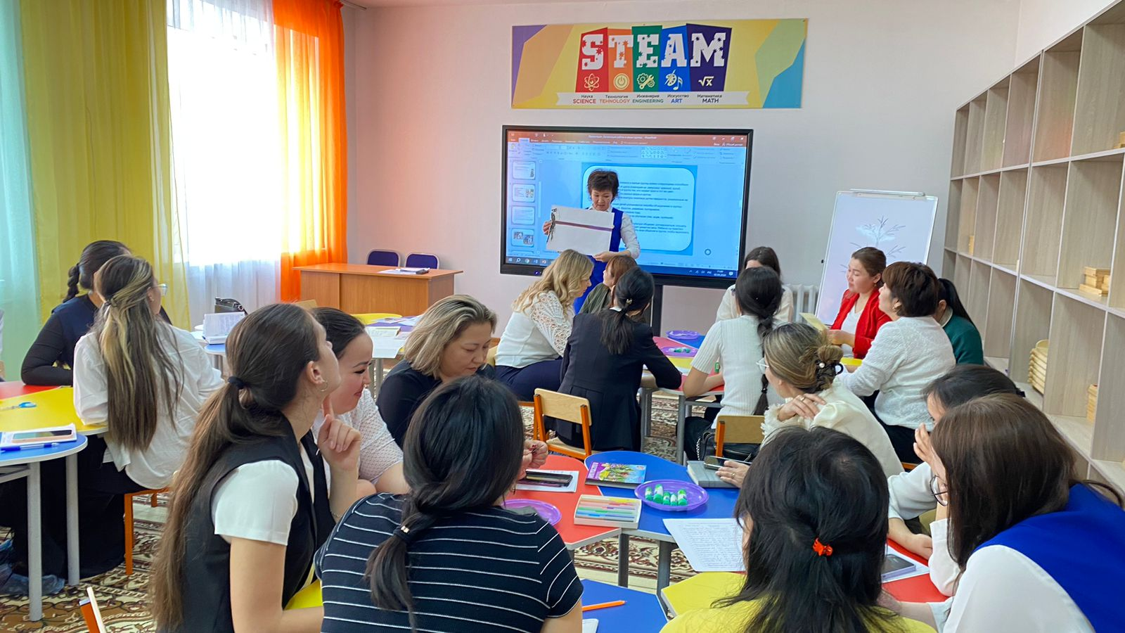
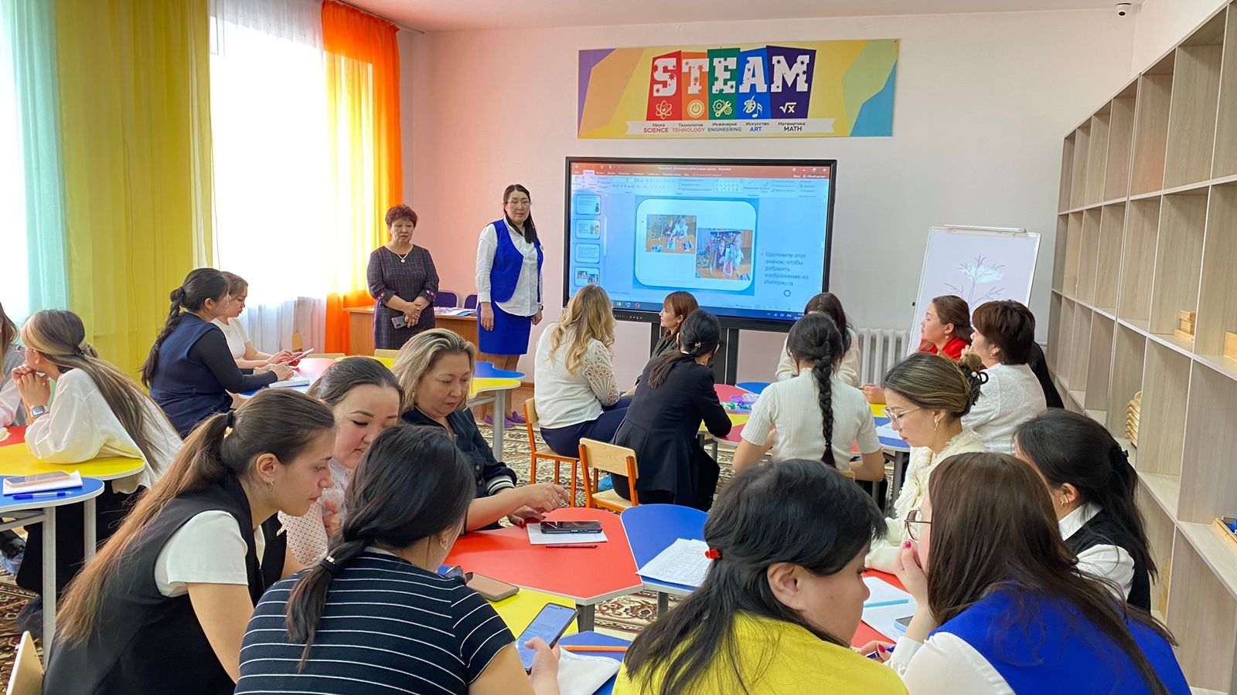
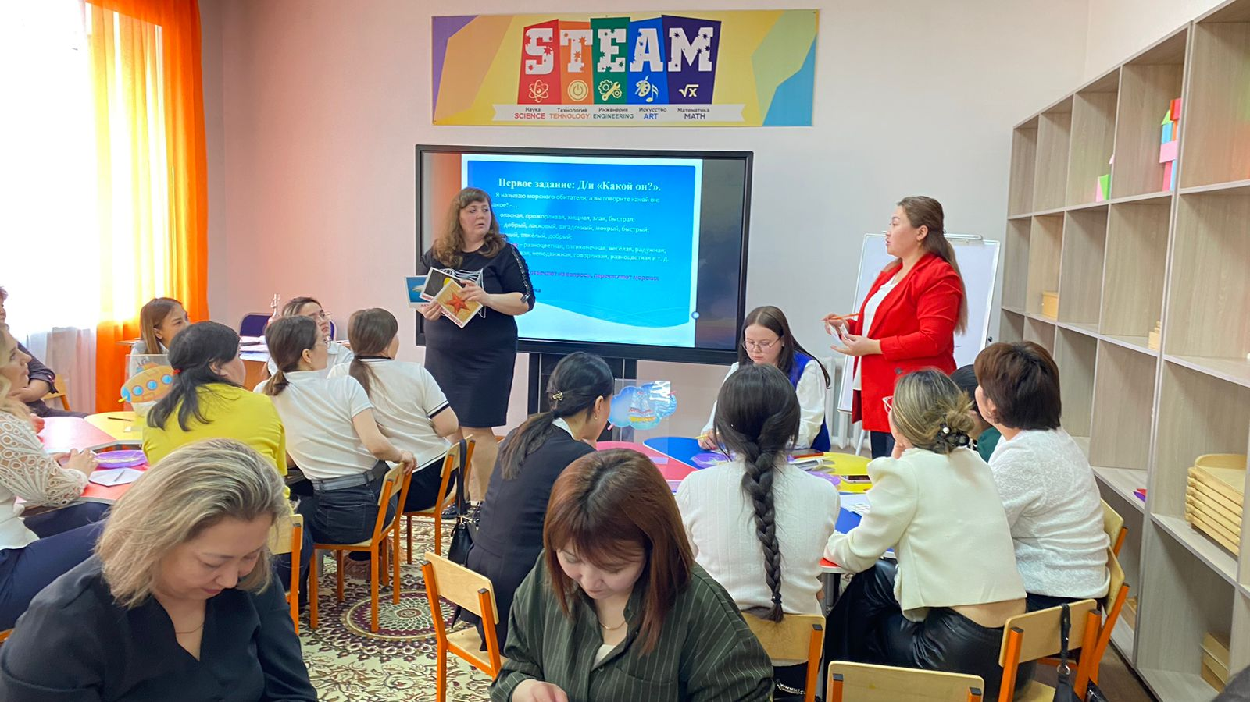
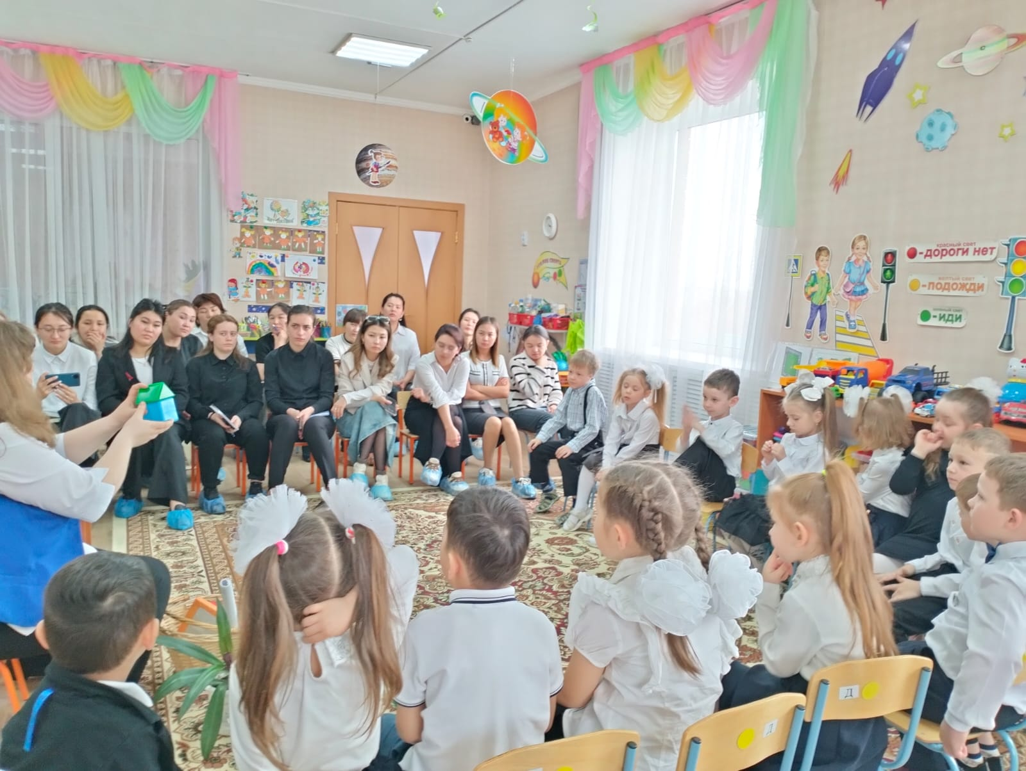
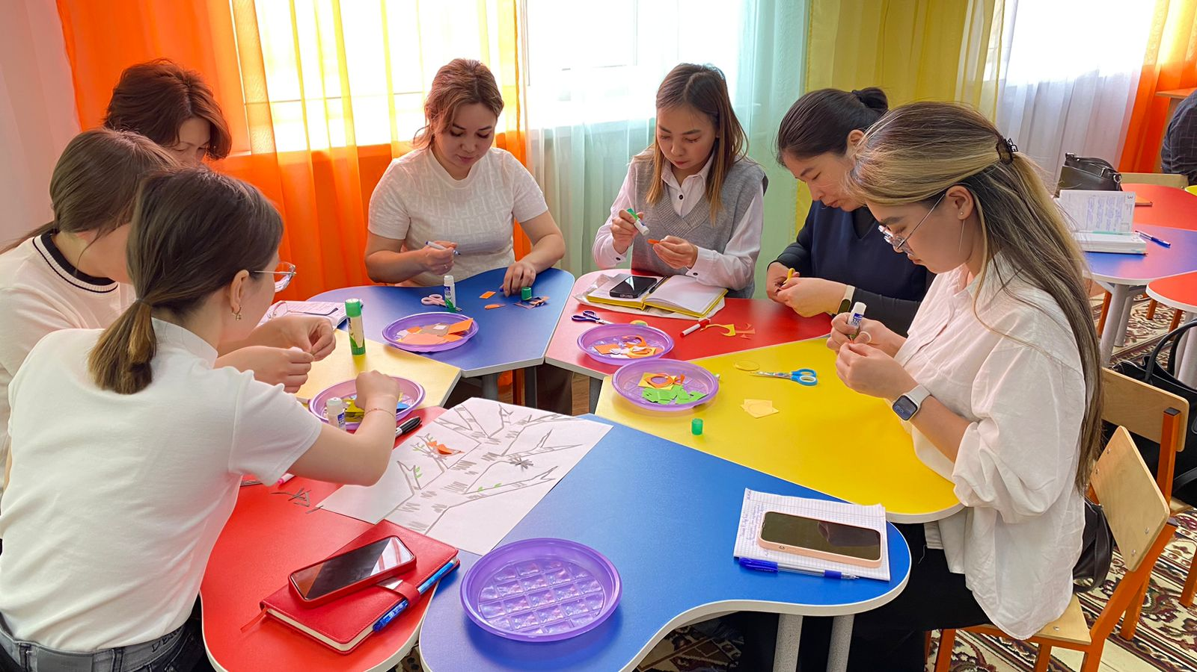
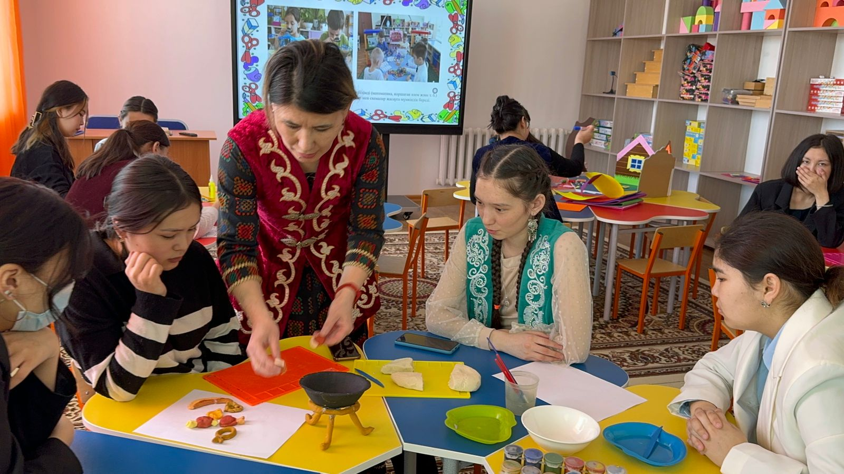
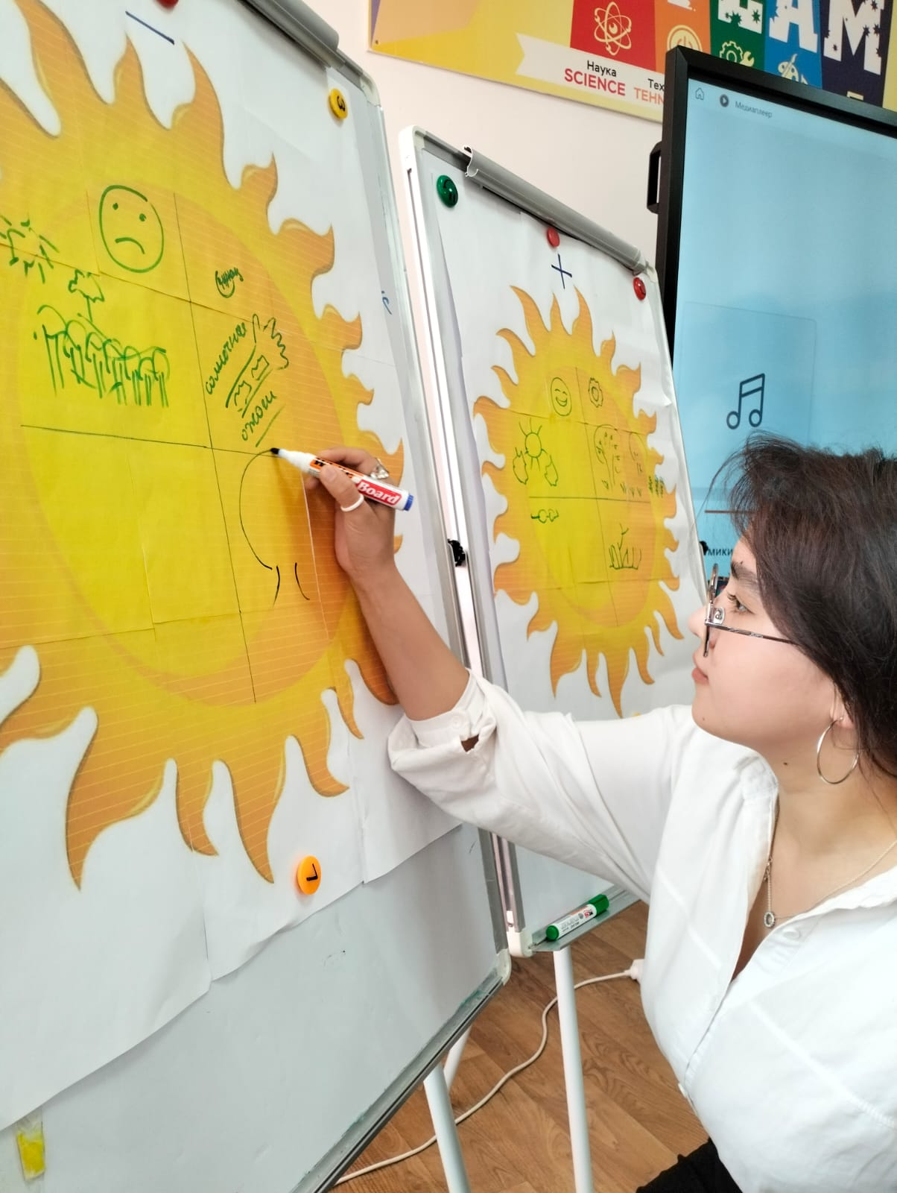
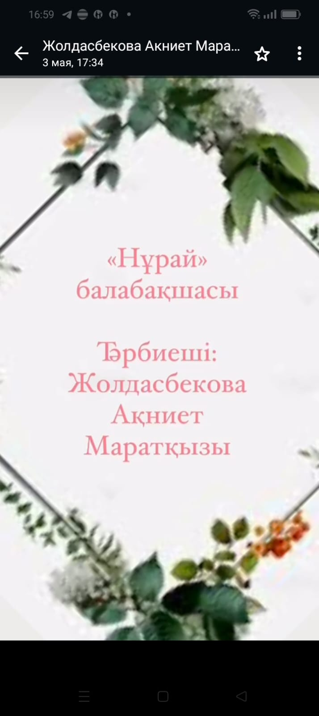
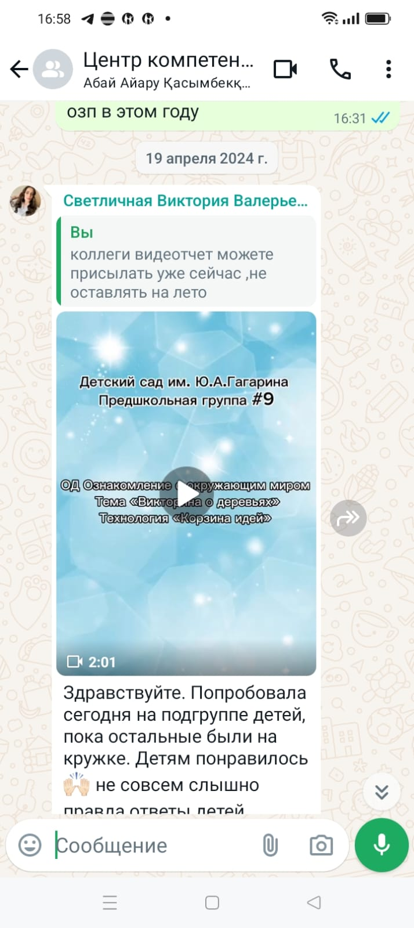
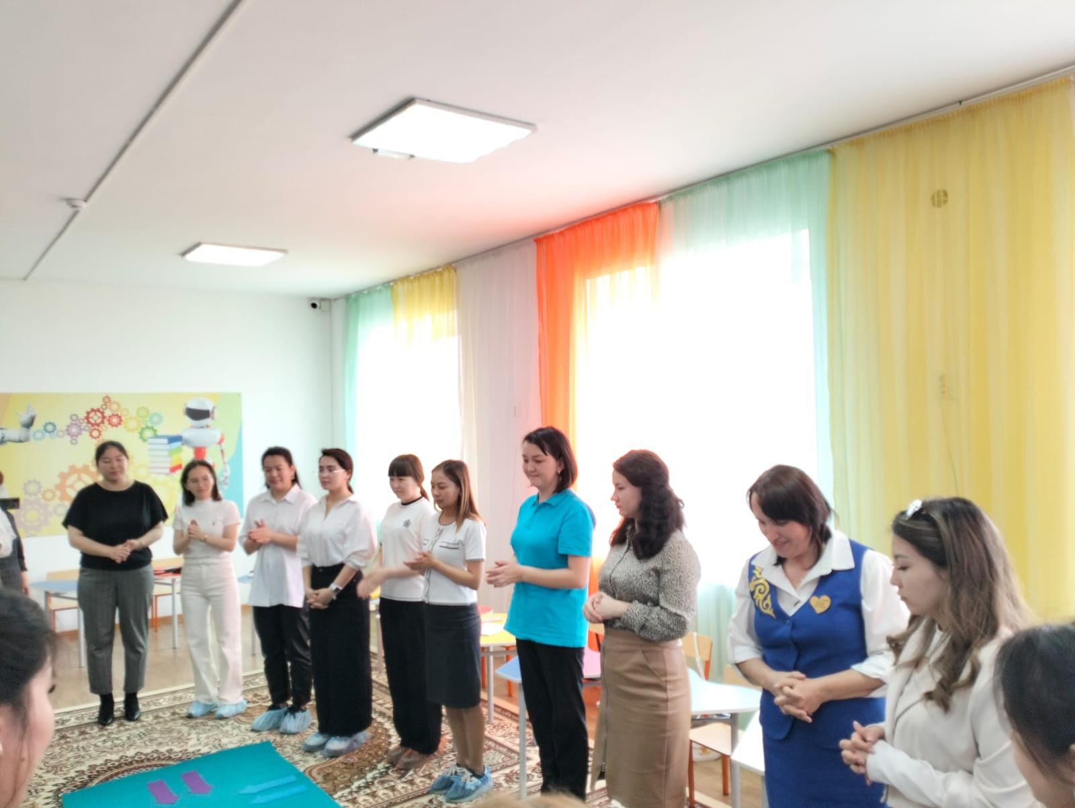
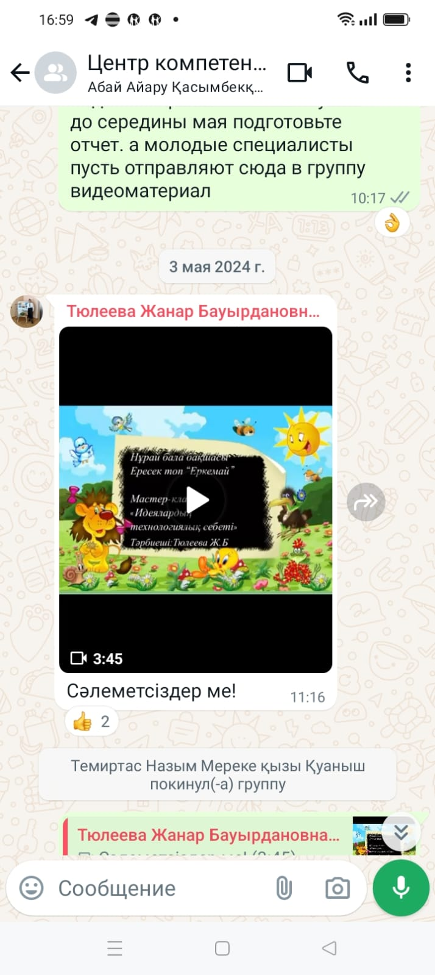

Slide 11
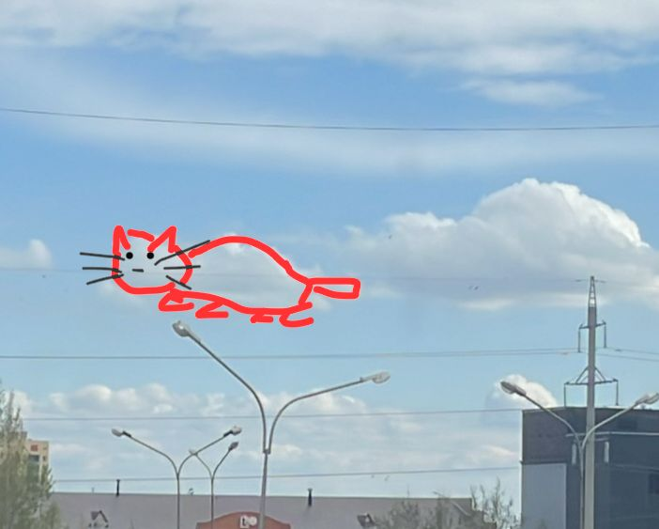
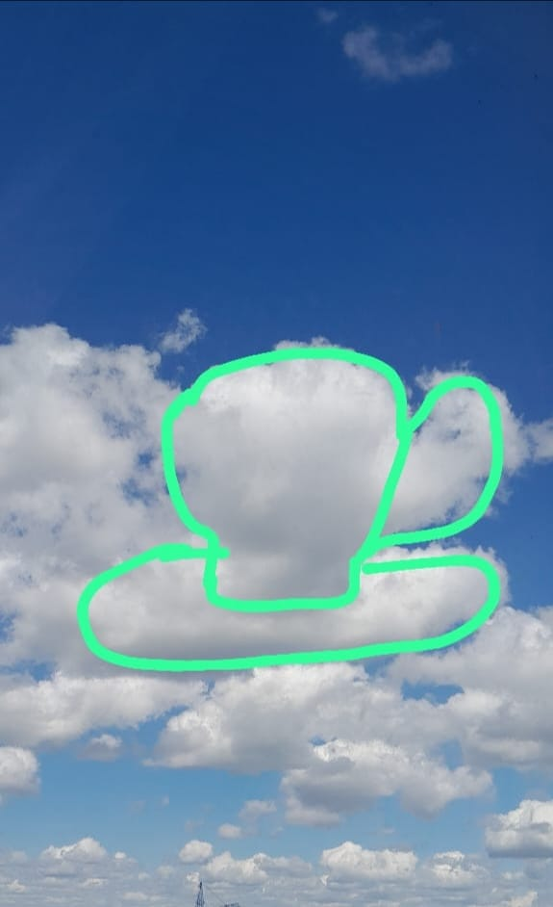
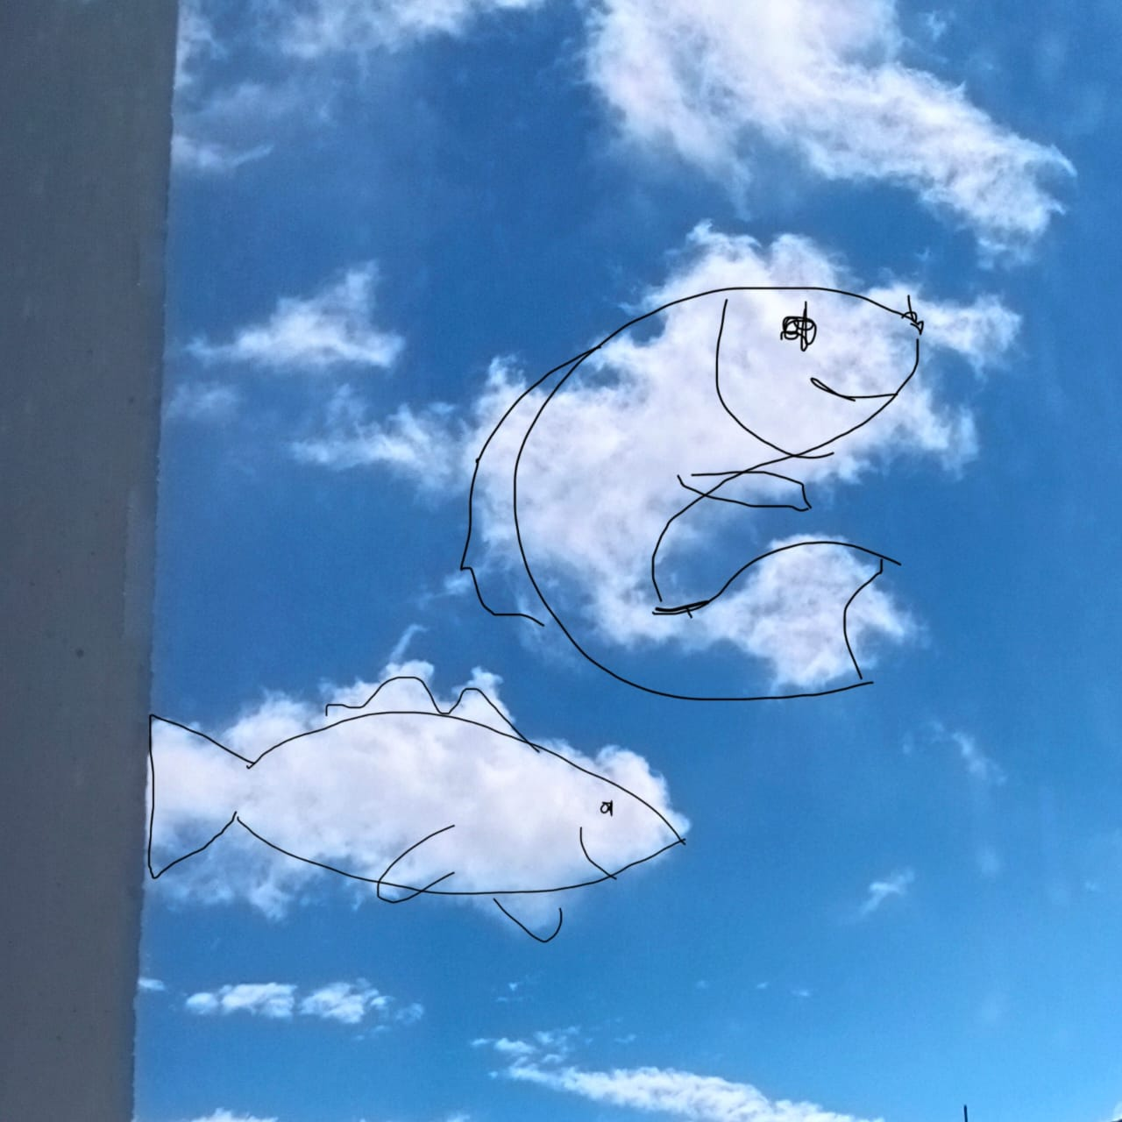
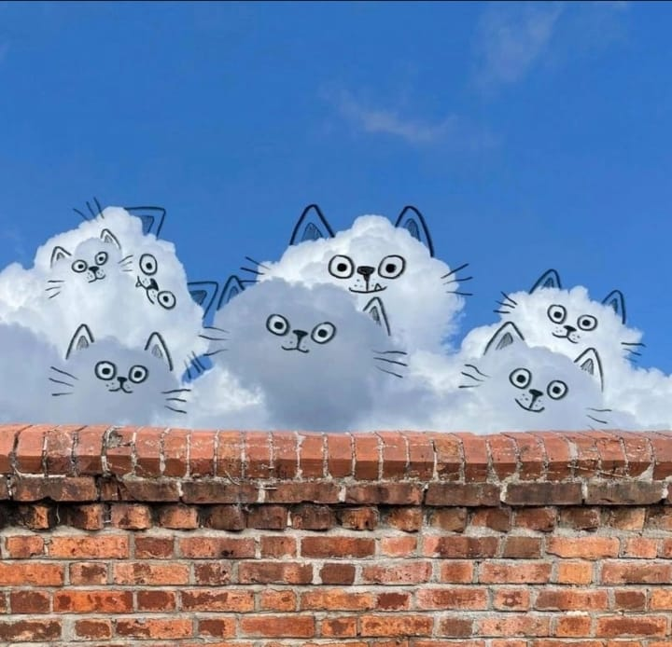
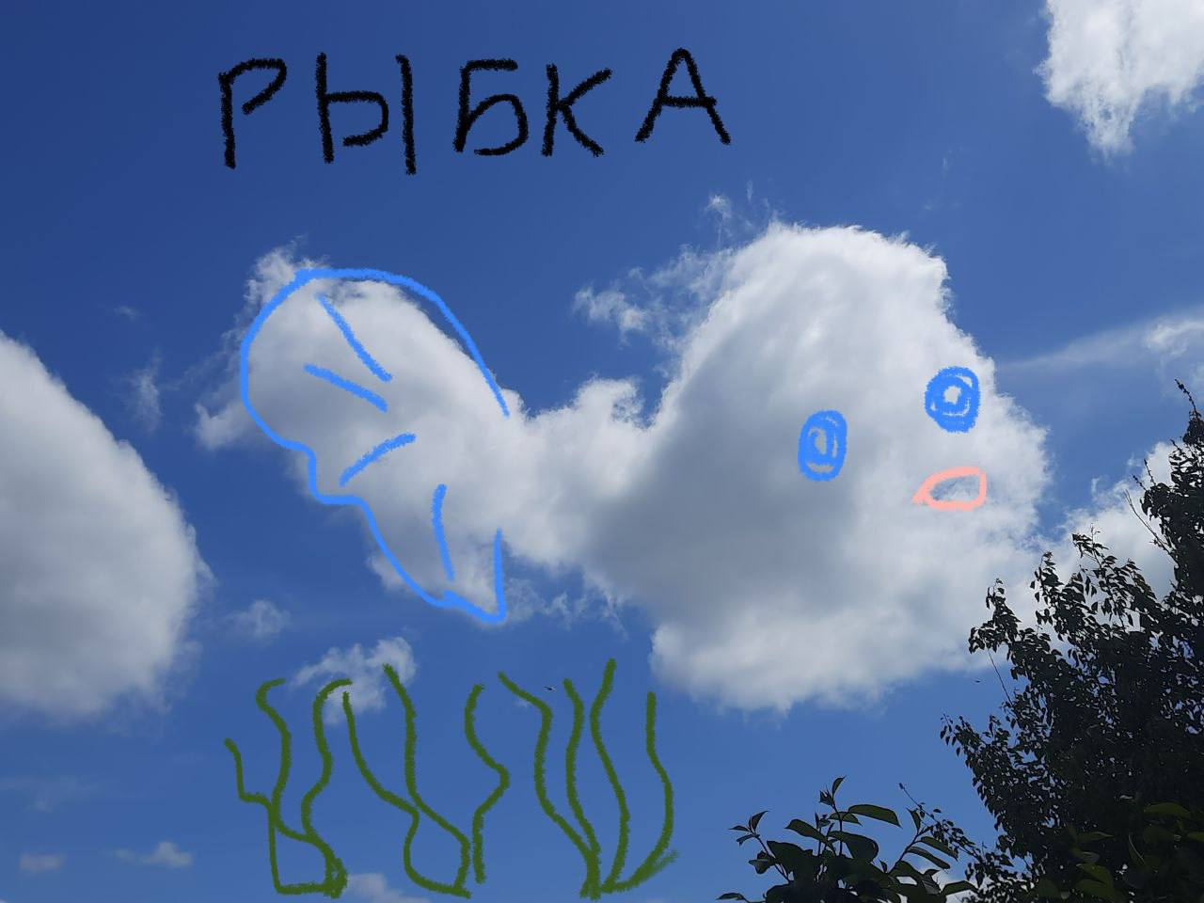
1. Чтобы подравнивать траву на большой площади, кролики должны иметь возможность свободно перемещаться по газону (пастбищу), но на большой площади газона (пастбища) кролики могут разбежаться. Найджел Уэйт предложил использовать кроликов для подравнивания газонной травы на большей площади, причем он не боится, что кролики разбегутся. Что предложил находчивый австралиец? 2. Корабль перевозил мороженое и потерпел кораблекрушение! На необитаемом острове (тропики) оказались пассажиры и мороженое! Как спасти мороженое?
3. А сейчас берем телефон, делаем фото облаков и развиваем воображение! Скидывайте ваши шедевры в нашу группу! Прокачиваем креативную компетенцию!

